Slide 1
Доченька, дочуля…
Интерактивная викторина
для учащихся 5-9 классов
Автор:
Ольга Михайловна Степанова
учитель английского языка
МБОУ «Цивильская СОШ №1
имени Героя Советского Союза
М.В. Силантьева»
города Цивильск Чувашской Республики
2018

Slide 2
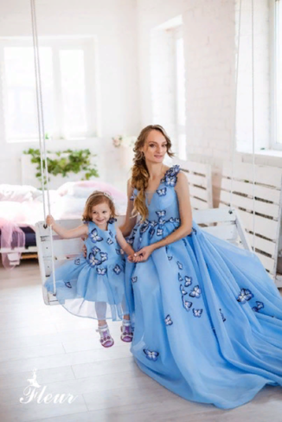
Какое это счастье, что у тебя есть дочка Красивые глаза и пухленькие щечки Веселая улыбка и детский звонкий смех И этот ____________
дороже в мире всех!
человечек

Slide 3
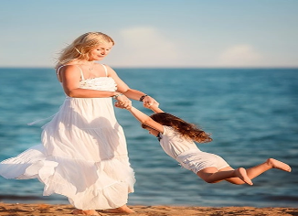
Милая доченька, Солнышко красное, Свежий морской Озорной ветерок! Ты – все чудесное, Светлое, ясное, Нежный и юный Прекрасный
____________!
цветок

Slide 4
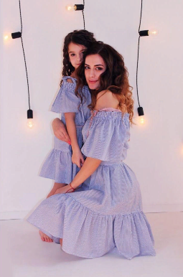
Быть мамой мальчишек, конечно, не то… Солдатики, ружья, в затяжках пальто, Там грязь под ногтями, с друзьями борьба… Тебе подарила ПРИНЦЕССУ _________!
судьба

Slide 5
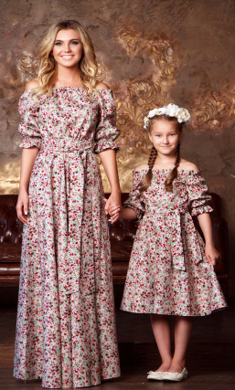
Я – мамино солнышко, Папина кнопочка, Счастливее всех На планете из дочек я! Я тетина ягодка, Дядина пышка, Для старшего брата – Глазастая _________. Для дедушки – радость, Для бабушки – чудо. Я ягодка сладка! Кто я, откуда???
мышка

Slide 6
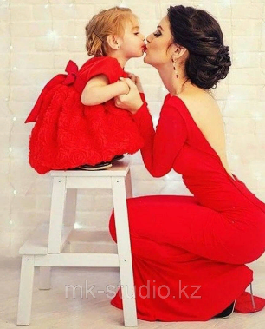
Девочка - звездочка, мамы отрада, неоценимый подарок небес. Маме за дочку - корона в награду, ведь _____________ рожают принцесс...
королевы

Slide 7
Как хорошо, когда есть дочь! Пусть в папу - вредная точь в точь, зато красива и умна, а в этом есть моя вина... мы с ней, как лучшие подружки! И каждый день молюсь я в ночь: "Спасибо, ___________ , за ДОЧЬ!"...
Господи

Slide 8
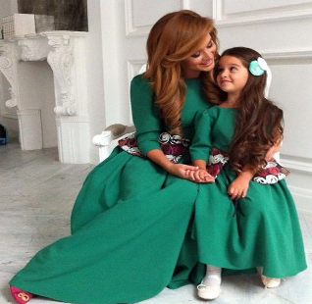
Теплый маленький комочек, Кружевной смешной кулечек, Пусть пока в ней мало веса, Дочка — папина ____________ .
принцесса

Slide 9
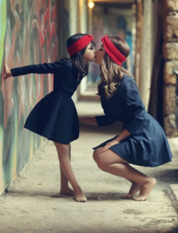
Солнечный луч, капля дождя, Легкого ветра дыханье, Доченька, дочка ! Для мамы она Лучшее в мире ____________ !
создание

Slide 10
Спасибо доче за бардак! За смысл! За жизнь! За мысль о главном! За то, что…
Пусть везде не так! Но… ЕСТЬ ОНА!
И это — БЛАГО! Сопит, родная…
очень рядом…
За смысл, за жизнь, за то, что надо…
Убрать __________ ...
Я всё же рада...)
бардак

Slide 11
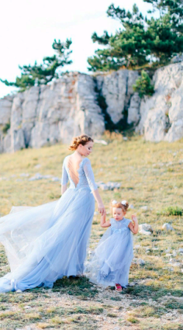
За каждый миг, за каждый вдох, за то, что ДОЧКУ дал мне Бог, за боль, за счастье, за удачу, за то что я смеюсь и плачу.За то что я еще люблю.
За все я __________ БЛАГОДАРЮ!
жизнь

Slide 12
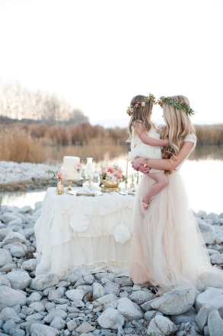
Счастье, что у мамы есть дочка, Малышка чудная, комочек из любви. Как дороги носик, глазки, щёчки И ___________ , что звонко говорит.
голосок

Slide 13
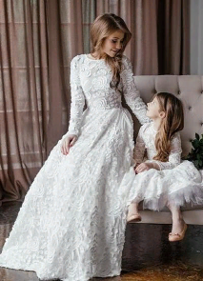
Дочка в небе облака,
Жизни солнечные краски
Дочка – целый_________ ! Пока -
Спящий в маленькой кроватке.
мир

Slide 14
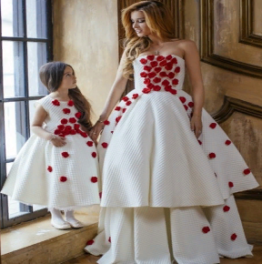
Дочка — чудный ангелочек,
Нет на свете крошки лучше
Дочка-маленький цветочек-
__________ солнышка в окошке.
Лучик

Slide 15
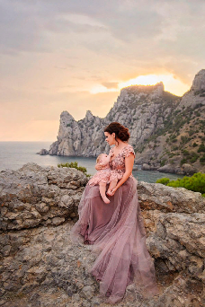
Дочка – это ленточки, платьица в горошек И примерка новеньких маминых серёжек. Дочка – это каблучки, сумочки, кокетство, Глаз весёлых огоньки и цветное ____________ .
детство

Slide 16
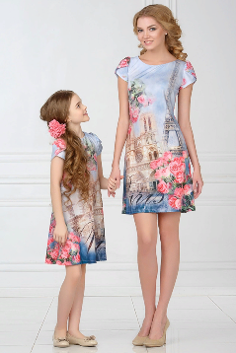
Знают взрослые и дети, Мама лучше всех на свете.
Дочери своей она Подавать пример должна.
Чтобы стать счастливой самой,
Надо дочке быть, как ___________ !
мама

Slide 17
Источник:
Стихи о дочери http://www.detkityumen.ru/forum/thread/142156/
Изображения взяты на сайте http://yandex.ru
Условия использования сайта https://yandex.ru/legal/fotki_termsofuse/

